Slide 1
Развивающая предметно-пространственная среда группы
МБДОУ «Детский сад комбинированного вида №3»
Группа с тяжелыми нарушениями речи компенсирующей направленности
«Смешарики»
Автор презентации: акулиничева М.В., воспитатель первой квалификационной категории

Slide 2
ДОБРО ПОЖАЛОВАТЬ!
Наша группа лучше всех,
Всегда в ней слышен детский смех.
Спешат детишки по утрам
К своим вторым «родителям».
Группа «Смешарики» – второй наш дом,
Очень дружно в нем живем.
Вместе учимся, играем, никогда не унываем!

Slide 3
Наша пригрупповая комната
Как театр начинается с вешалки, так и наша группа начинается с раздевалки!

Slide 4
Игровой центр
Играть мы любим очень!
Вы знаете, друзья,
Без игр прожить ребенку
Никак, никак нельзя!

Slide 5
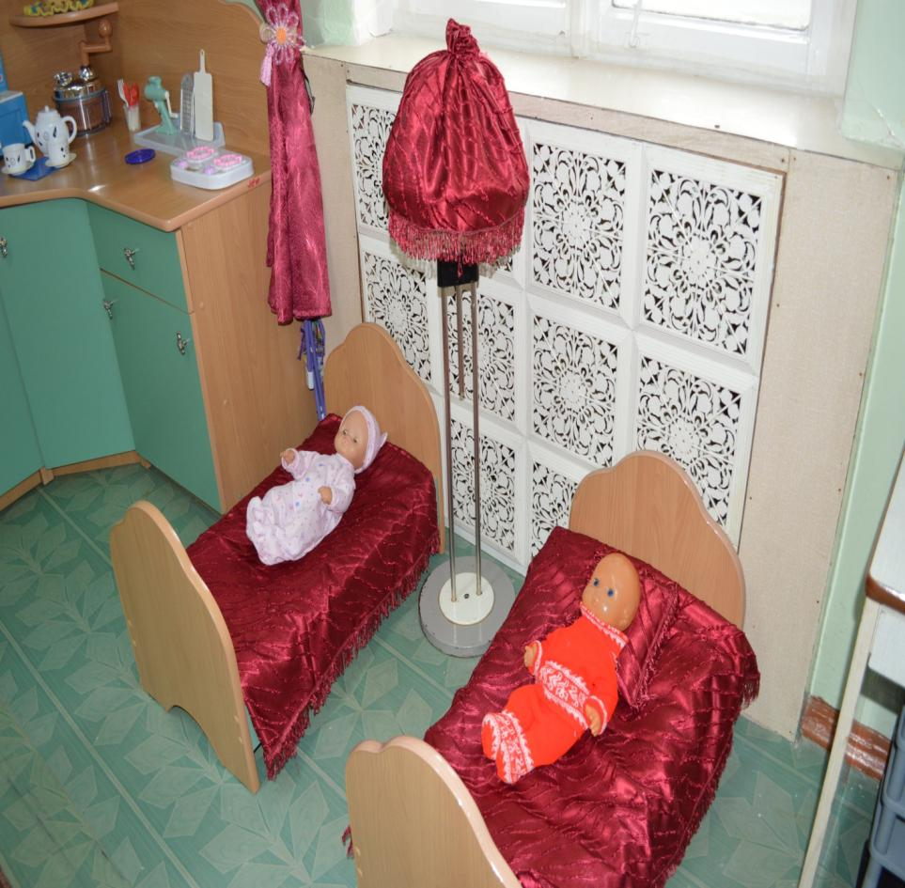
Здесь мы куколок качаем, спать укладываем,
Чтобы куклы не скучали, сказки складываем.
Потом песню пропоем тихо, ласково,
Да поправим одеяльца им атласные.

Slide 6
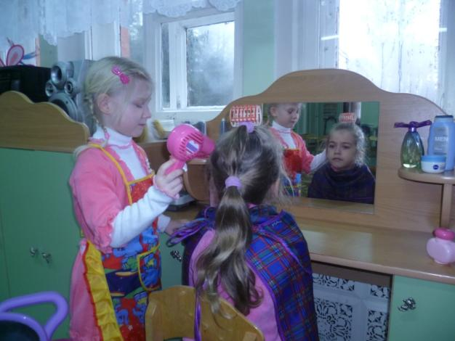
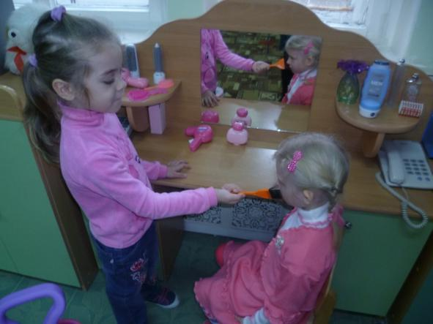
«Салон красоты»
Нравится работать Оле парикмахером в салоне –
Причесать, постричь, завить, лаком для волос облить.
Косметологу Алине дела нет до прядей длинных.
Любит мастер пудрить нос,
Красить губы ярче роз,
Щечки бледные румянить, веки обводить тенями,
И на пальчиках руки красить лаком ноготки!

Slide 7
Уголок природы и экспериментально-исследовательской деятельности «Юные натуралисты»
Здесь зелёные ладошки, Протянули нам цветы, Мы их дружно поливаем,
Никогда не забываем. Посмотрите, хороши!

Slide 8
Юные натуралисты
У нас почти, что зимний сад
В природном уголке.
Здесь потрудиться каждый рад,
С лопаткою в руке.
За природой ежедневно
Мы умеем наблюдать.
Календарь природы в группе
Будем после отмечать.

Slide 9
Физкультурный центр
Чтоб расти и закаляться
Не по дням, а по часам,
Физкультурой заниматься
Надо всем, ребята, нам!

Slide 10
Здоровый дух в здоровом теле! Об этом вечно нам твердят. Мы знаем – спорт на самом деле Полезен очень для ребят!

Slide 11
Центр занимательной математики «Считай-ка»
Учит нас она считать и фигуры узнавать, объясняет цифры, знаки и задачи как решать!
Знать, где лево, а где право
Все должны мы понимать!

Slide 12
Музыкальный уголок «Музыкальная азбука»
Чтоб каждый выбрать что-то смог
На музыкальный свой урок,
Для вас всегда открыт, друзья,
Наш музыкальный уголок.
Здесь бубен, ложки, маракас…
Ансамбль устроим мы сейчас!

Slide 13
Художественно-продуктивный центр «Волшебная кисточка»
Художником быть может и не стану,
Но очень-очень рисовать люблю!
Альбомы , ручки, пластилин и краски
Всё в этом центре я найду!

Slide 14
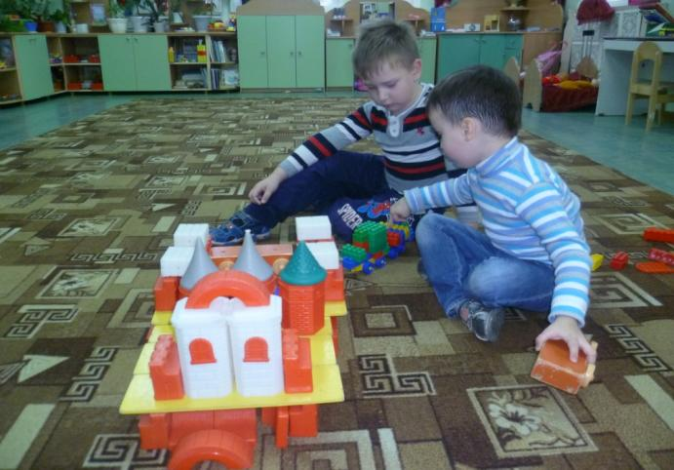
Мы конструируем
Раз, два, три – сложи детали, чтоб они машиной стали. Собери гараж, потом не забудь построить дом.
Можно к самому порогу проложить еще дорогу,
Выбрать место для моста – то-то будет красота!
Из конструктора такого что ни сделай – все толково!

Slide 15
Речевой центр «Речецветик»
В центре находится необходимый материал для того, чтобы наша речь стала красивой!
В этом нам помогают учитель-логопед и наши воспитатели.

Slide 16
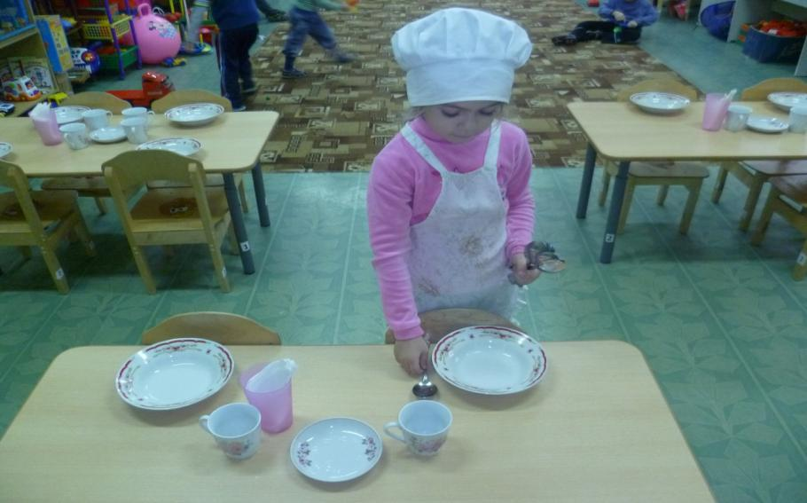
Мы дежурим
Все хотят дежурным быть, чтобы всем руководить.
Ведь дежурить каждый день, Малышам совсем не лень!

Slide 17
Книжный уголок «Читайка»
А вот это – книжек дом.
Очень много книжек в нем.
Книги любим мы читать,
Но их нужно убирать.
Книжки мы не рвем – жалеем,
Убирать мы их умеем!

Slide 18
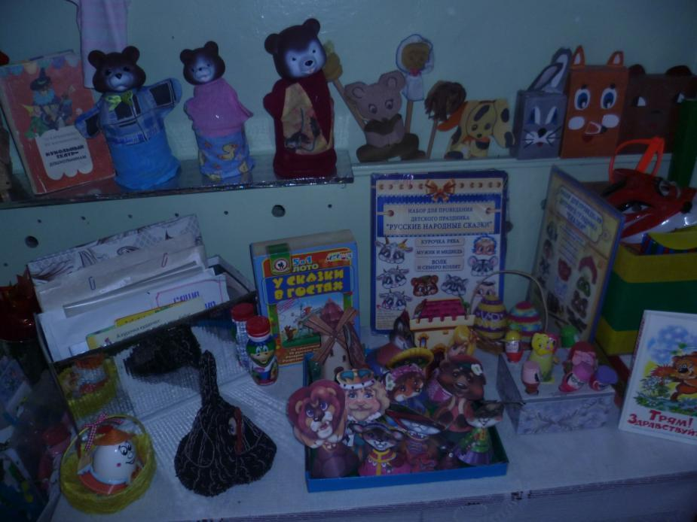
Театральный уголок
В нашей группе все актеры,
Кукловоды и танцоры.
Каждый день и каждый час
Мы хотим играть для вас!

Slide 19
Родительский уголок «Для мам и пап про жизнь ребят».
Здесь родители могут ознакомиться с информацией полезной в воспитании ребенка.
Воспитатели часто обновляют материал, чтобы родители больше узнавали о жизни их детей в детском саду.

Slide 20
Уголок дорожной безопасности «Азбука пешехода»
О безопасности в пути,
На улице и дома
Мы будем вместе говорить
Сегодня в группе снова!

Slide 21
Уголок родного края «Тульский край люби и знай!»
То березка, то рябина,
Куст ракиты над рекой.
Край родной, навек любимый,
Где найдешь еще такой!
А. Пришелец

Slide 22
Уголок народно-прикладного искусства
Славилась Россия чудо - мастерами,
Дерево и глину в сказку превращали.
Красками и кистью красоту творили;
Своему искусству молодых учили.
Хохломские ложки, русские матрешки,
Гжельская посуда, Тульский самовар…
Поделками любуется всяк, и млад и стар!

Slide 23
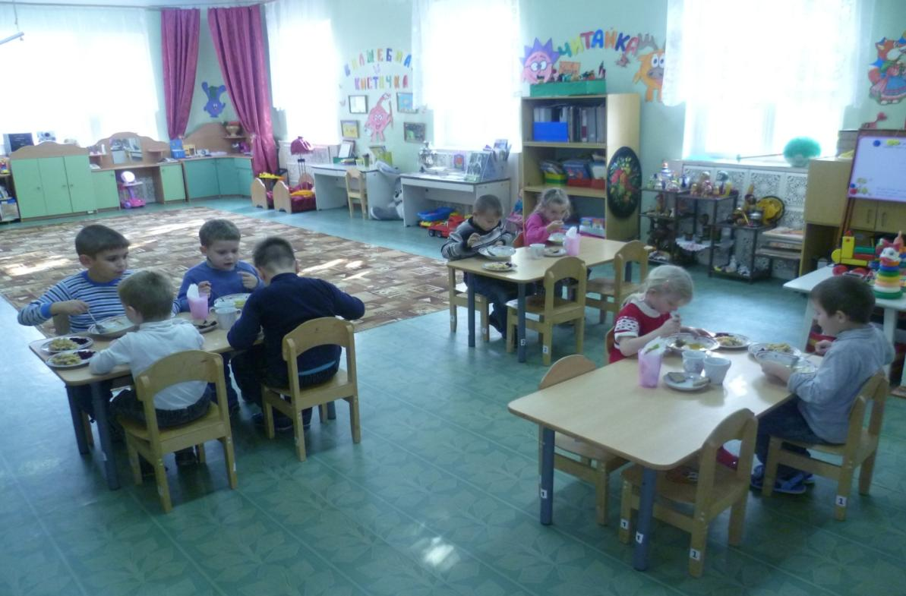
За столами мы сидим, Вкусный завтрак мы едим!

Slide 24
В спальне
Я с кроваткою дружу,
Как в ней сплю, всем покажу!
«Тихо! Другу не мешать!» –
Шепчет в ухо мне кровать.

Slide 25
Свежий воздух малышам нужен и полезен. Очень любим мы гулять, И никаких болезней!

Slide 26
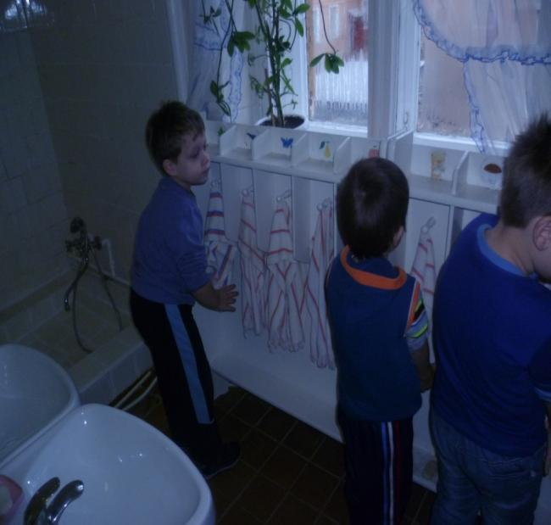
Мы любим чистоту!
Теплою водою руки чисто мою.
В руки мыло я возьму и ладошки им потру.
Полотенце Олино Митя не возьмет,
С птичкой он не спутает синий самолет!

Slide 27
Не мешайте мне трудиться!
Делаем «дерево добра».

Slide 28
Вот какие мы помощники!
Убираем свой участок
Экскурсия в прачечную

Slide 29
Выставка детских работ «Волшебные карандаши. Талантливые пальчики».
А вот здесь поделки наши,
Всему саду их покажем!

Slide 30
Мы принимаем участие в различных выставках и конкурсах.
Выставка поделок из природного материала
«Природа и фантазия»

Slide 31
ДО НОВЫХ ВСТРЕЧ!
Группу всю мы показали,
О себе все рассказали,
Вас снова в гости будем ждать,
Нам есть еще что показать!
Перелистана страница,
И закончен наш рассказ,
Наша группа «Смешарики»
Вас видеть рада в следующий раз!

